Slide 1
C++程序设计基础教程
第3章 数据的表示
及I/O操作
第3讲
上海大学出版社 2016

Slide 2
第3章 数据的表示及I/O操作
数据的表示
函数
运算表达式
语句
I/O流格式控制
应用举例
*趣味程序——行走的字符串
小结

Slide 3
3.5 I/O流格式控制
将I/O流格式控制添加到I/O流语句中可以控制I/O的格式
应用I/O流格式控制需要包含头文件
#include <iomanip>
(input/output manipulators)
  参见表3-4(I/O流格式控制标识符及其作用)
常用的
  left，right
  fixed，scientific
  dec，oct，hex
  setprecision()，setfill()，setw()

Slide 4
说明
C++利用2个长整形变量的不同位分别记录程序中所设置的各种输入格式控制、输出格式控制
  通过setiosflags(标志位)可以直接设置各种标志位。
  但是，不一定能保证应该具有的互斥设置项。因此，建议不要直接使用这种方法
    例如：可以同时设置
      ios::hex | ios::oct | ios::left | ios::right
      出现互斥设置时，系统将忽略一些标志位
    cout << setiosflags(ios::left|ios::right);
  setw()仅对下一个输出项起作用，其余设置长期起作用直到新的相关设置。
  默认设置项为 ios::skipws | ios::dec

Slide 5
函数定义（以方案二为例）
#include <iostream> // 详见教材源代码3.4
#include <iomanip>
using namespace std;
int main()
{
int n, left=101, right=303;
cout << ”请输入一个十六进制数: ”;
cin >> hex >> n >> dec;
cout << left << ”\t” << right << endl;
cout << setfill(’*’) << showbase << showpos
<< uppercase << std::left << ”(” << oct
<< setw(8)<< n <<”)[” << internal <<dec
<< setw(8) << n << ”]{” << std::right
<< hex << setw(8) << n << ”}”
<< dec << nouppercase << noshowpos
<< noshowbase << setfill(’ ’) << endl;
return 0;
}
屏蔽格式控制符left
需指明std::名字空间
运行结果 (键盘输入7f 或 7F)
101 303
(0177****)[+****127]{****0X7F}

Slide 6
3.6 应用举例
3.6.1 深入理解ASCII字符集
  显示ASCII字符集
  显示GB2312-80汉字字符集
  英文字符大小写转换（字符运算）
3.6.2 深入理解整型数据
  整数按八、十、十六进制输入输出
  输出整数的二进制各位
  操作整数的十进制各位
3.6.3 输出字符图案
  由文字组成的字符图案
给出一些相对独立、功能完整的函数。
需要另外设计主函数调用它们、测试它们。

Slide 7
显示ASCII字符集
void ShowASCII()
{
int i;
cout << setfill(’0’)<< uppercase<< showbase;
for(i=0; i<256; i++)
cout << setw(3) << dec << i << ’\t’
<< setw(4) << oct << i << ’\t’
<< setw(4) << hex << i << ’\t’
<< char(i) << endl;
cout << setfill(’ ’) << nouppercase
<< noshowbase;
}
说明：1. 控制字符起控制作用如（退格、回车、换行、响铃）；
2. 在中文、纯西文状态下显示ASCII扩展字符结果不同。

Slide 8
显示GB2312-80汉字字符集
原理
  连续输出两个字符char(160+区码)和char(160+位码)为显式对应区位码汉字
  区码、位码的取值范围为01~94
    第01~15区 图形符号
    第16~55区 一级汉字（拼音序）
    第56~87区 二级汉字（笔画序）
  例如：汉字“啊”的区位码为1601
    输出汉字“啊”，实际上是在汉字系统中连续输出
    char(160+16) 和 char(160+1)
    cout << char(176) << char(161);

Slide 9
显示GB2312-80汉字字符集
void ShowGBHZ()
{
int section, position; // 区、位
cout << setfill(’0’);
while(true)
{
cout << ”\n请输入区码(1—87, 0返回): ”;
cin >> section;
if(section<1 || section>87) break;
for(position=1; position<=94; position++)
cout << setw(2) << section
<< setw(2) << position << ’ ’
<< char(160+section)
<< char(160+position) << ’ ’;
cout << endl;
}
cout << setfill(’ ’);
} // 说明：在中文、纯西文状态下显示的结果不同。
显示区位码
如：1601
显示汉字
如：啊

Slide 10
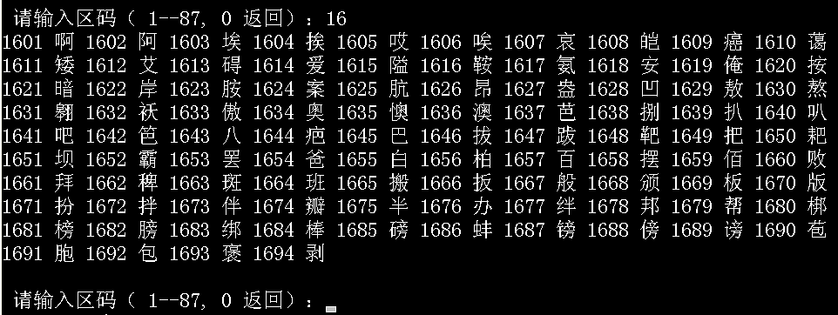
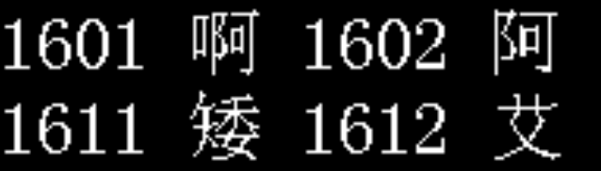
中文状态下的运行结果(第16区)

Slide 11
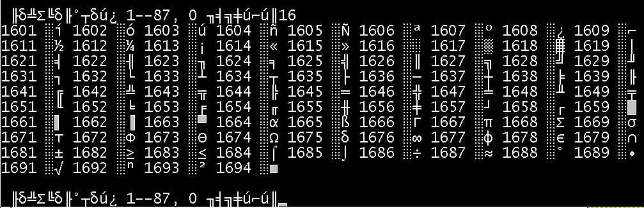
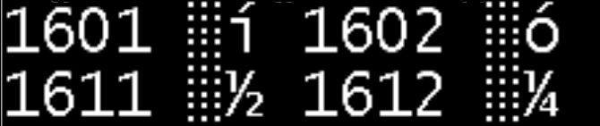
纯西文状态下的运行结果(第16区)

Slide 12
英文字母大小写转换
原理：1. 英文字符(属于ASCII字符)在计算机内存中按其
ASCII码值（整数）存放，可进行算术运算。
2. ’a’~’z’及’A’~’Z’分别在ASCII码表中连续顺序
排列，任何字母对应小写与大写的差为定值(32)。
char upper(char c)
{
if(c>=’a’ && c<=’z’) // 是小写字母时
return c - ’a’ + ’A’;
else // 其他字符时
return c;
}
char lower(char c)
{
if(c>=’A’ && c<=’Z’) // 是小写字母
return c - ’A’ + ’a’;
else // 其他字符时
return c;
}

Slide 13
3.6.2 深入理解整型数据
整数按八、十、十六进制输入输出
  只需要在输入流、输出流中添加格式控制标识符即可。
  不需要另外编写数制转换的计算语句，由系统自动完成。
整数的二进制各位（针对下列类型分别讨论）
  1字节整型 char 与 unsigned char
  4字节整形 int 与 unsigned int
整数十进制各位
  十进制数各位数字之和
  十进制数各位倒置

Slide 14
void CBits(char x)
{
int len = sizeof(x)*8;
cout << x << " (" << int(x) << "): ";
for(int i=len-1; i>=0; i--) // 从高位到低位
{
cout << int(x>>i & 1); // 输出第i位数字
if(i%4==0) cout << ' ';
}
cout << endl;
}
void UCBits(unsigned char x)
{
int len = sizeof(x)*8;
cout << x << " (" << int(x) << "): ";
for(int i=len-1; i>=0; i--)
{
cout << int(x>>i & 1);
if(i%4==0) cout << ' ';
}
cout << endl;
}
如: ÿ (-1): 1111 1111
A (65): 0100 0001
⌂(127): 0111 1111
如：?(255): 1111 1111
?(127): 0111 1111

Slide 15
void IBits(int x)
{
int len = sizeof(x)*8;
cout << x << ": ";
for(int i=len-1; i>=0; i--) // 从高位到低位
{
cout << (x>>i & 1); // 输出第i位数字
if(i%4==0) cout << ' ';
if(i%8==0) cout << ' ';
} cout << endl;
}
void UIBits(unsigned int x)
{
int len = sizeof(x)*8;
cout << x << " (" << int(x) << "): ";
for(int i=len-1; i>=0; i--)
{
cout << int(x>>i & 1);
if(i%4==0) cout << ' ';
if(i%8==0) cout << ' ';
} cout << endl;
}
如:-1: 1111 1111 1111 1111 1111 1111 1111 1111

Slide 16
整数的十进制各位
整数的表示
  在内存中按二进制（补码）形式存放
  应用中，有时需要操作整数的十进制各个位
十进制各位的取法
  除以10取余 ——— 各位数字
  除以10取商 ——— 十位数字移至个位，百位移至十位，…
  反复除以10直至商为0可计算出十进制位数
例如:
除以10 | 取余 | 取商
135 | 5 | 13
13 | 3 | 1
1 | 1 | 0

Slide 17
整数的十进制各位之和
给定一个整数（位数任意），计算其各位之和
int SumDigits(int n)
{
int sum = 0;
while(n != 0)
{
sum += n % 10;
n /= 10;
}
return sum;
}
除以10 | 取余 | 取商
n=135 | 5 | 13
n= 13 | 3 | 1
n= 1 | 1 | 0
n= 0 | —— | ——
sum的变化规律：
0→0 + 5 sum 为 5
5→5 + 3 sum 为 8
8→8 + 1 sum 为 9
SumDigits(135)的结果为 9

Slide 18
整数的十进制各位倒置
给定一个整数（位数任意），将其各位形成新值
int reverse(int n)
{
int m = 0;
while(n != 0)
{
m = 10*m + n%10;
n /= 10;
}
return m;
}
除以10 | 取余 | 取商
n=135 | 5 | 13
n= 13 | 3 | 1
n= 1 | 1 | 0
n= 0 | —— | ——
m的变化规律：
0→10*0 + 5 m 为 5
5→10*5 + 3 m 为 53
53→10*53 + 1 m 为 531
reverse(135)的结果为531

Slide 19
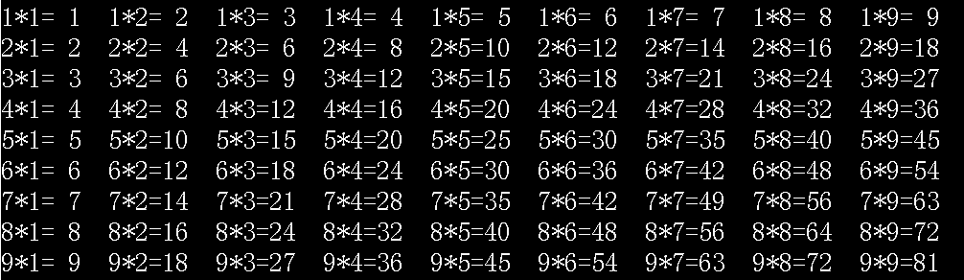
输出字符图案
九九乘法表。要求输出如下内容
共9行
每行第一个乘数不变，第二个乘数从1至9
每个算式占8个字符宽，每行9个算式
乘数、星号、等号各占1个字符宽，共4个字符；
乘积占2个字符宽；
再空2格；
如：3*3= 9 3*4=12 

Slide 20
九九乘法表
主要的执行语句输出语句
void Multiply()
{
int i, j; // 2个乘数，其积为i*j
for(i=1; i<10; i++)
{
for(j=1; j<10; j++)
cout << i << ”*” << j << ”=”;
<< setw(2) << i*j << ” ”;
cout << endl;
}
}

Slide 21


字符图案
输出由字符“#”及空格组成如下图案

Slide 22
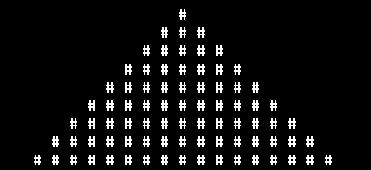

字符图案
观察与分析
  循环输出 ”#”
  分成上(9行）、
  下(10行)两个图案
难点
  符号出现的起始列
    上半部分起始列从20起
    逐行依次递减2
    下半部分起始列从2起
    逐行依次递增2
  每行输出的”#”个数
    上半部分逐行依次递增2
    下半部分逐行依次递减2

Slide 23
字符图案
void pattern()
{
int i, j;
for(i=0; i<9; i++)
{
cout << setw(2*(10-i)) << "";
for(j=0; j<2*i+1; j++)
cout << "# ";
cout << endl;
}
for(i=9; i>=0; i--)
{
cout << setw(2*(10-i)) << "";
for(j=0; j<2*i+1; j++)
cout << "# ";
cout << endl;
}
}

Slide 24
3.8 小结
到本章为止，已经介绍了 C++ 程序设计语言的基本语法。这些基本语法是程序设计的基础，需要读者尽快掌握，并且学会灵活运用。
与学习自然语言中的外国语一样，学习计算机程序设计语言也需要多读、多写。首先需要阅读一些简单的程序，然后立即动手编写类似的程序。当自己动手编写的总代码行数达到一定量的时候，自己的程序设计能力和水平就自然提高了。
事实上，主动地编写程序比被动地阅读程序更加容易。本章给出了一些源代码（即源程序），希望读者精读它们以培养和提高自己阅读程序的能力。

Slide 25
Thank You !

